Slide 1
CASERTA
Michal Pavlík
Jozef Škoviera
Jozef Doliňák
Ján Grexa

Slide 2
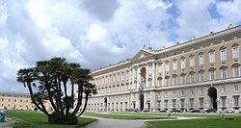
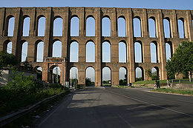
CASERTA
Nachádza sa v južnej časti Talianska 40 km severne od Neapolu, je častou talianskej metropoly
Počet obyvateľov: približne 79,488
Rozloha: 53km²
Hlavnou atrakciu je Palác Caserta z 18. st. vybudovaný pre kráľovský
rod Bourbonovcov z Neapolu a Sicílie
V historickej časti Casertavecchia sa nachádza Palazzo Vecchio („Starý palác") zo 14. st. renovovaný Luigim Vanvitellim ako provizórna rezidencia pre kráľovský súd
Aquadukt Vanvitelli -vybudovaný pre zásobovanie Palácu Caserta a komplexu San Leucio

Slide 3
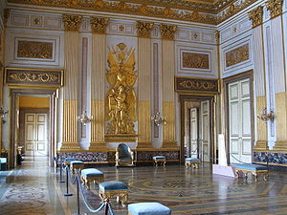
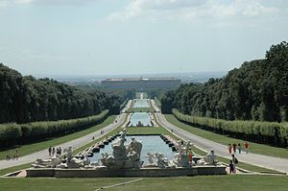
PALÁC CASERTA
Bývalá kráľovská rezidencia v južnom Taliansku
Bol vybudovaný pre Burbonský kráľovský rod z Neapolu
Najväčšia budova počas 18. st.
Slúžil ako kulisy pre filmy (Star Wars, Mission Imposible III)

Slide 4
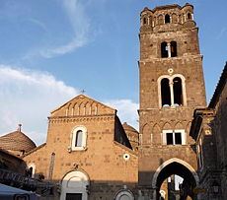
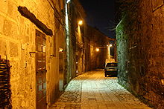
CASERTAVECCHIA
Stredoveká dedina
Casertavecchia je v preklade Stará Caserta
V prítomnosti je známym turistickým miestom
Turistické miesta: - kostol
          Zvonica
          pozostatky pôvodného hradu

Slide 5
Ďakujeme za pozornosť

